Slide 1
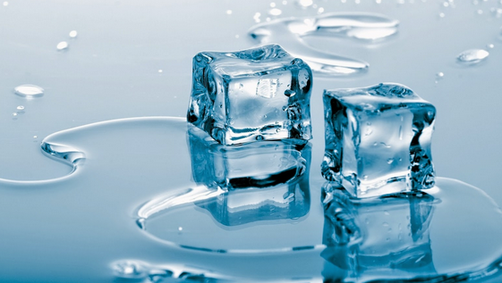
Τήξη
Τήξη είναι η μετατροπή ενός υλικού από στερεή κατάσταση σε υγρή κατάσταση.
Η τήξη ενός στερεού συμβαίνει με άνοδο της θερμοκρασίας.
στερεό
τήξη
υγρό
Σημείο τήξεως είναι η θερμοκρασία στην οποία ένα υλικό τήκεται δηλαδή από στερεό γίνεται υγρό.
Το νερό αρχικά είναι σε στερεή κατάσταση (παγάκια) με την άνοδο της θερμοκρασίας τα παγάκια θα λιώσουν (=τήξη) και το νερό θα μετατραπεί σε υγρό νερό.

Slide 2
Εξάτμιση
Εξάτμιση είναι η μετατροπή ενός υλικού από την υγρή κατάσταση σε αέρια κατάσταση, η εξάτμιση όμως συμβαίνει μόνο στην ελεύθερη επιφάνεια του υγρού και όχι σε όλη την μάζα του, όπως γίνεται με το βρασμό.
εξάτμιση
Υγρό
Αέριο
Ελεύθερη επιφάνεια υγρού ή επιφάνεια υγρού
νερό

Slide 3
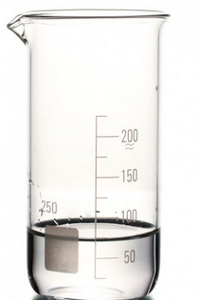
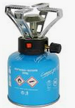
Βρασμός - ζέση
Ζέση (ή βρασμός) είναι η μετατροπή ενός υλικού από την υγρή κατάσταση σε αέρια κατάσταση.
Υγρό
Βρασμός
ζέση
Αέριο
ατμός
Σημείο ζέσεως ή σημείο βρασμού είναι η θερμοκρασία στην οποία ένα υλικό βράζει δηλαδή μετατρέπεται από υγρό (σε όλη την μάζα του) σε αέριο.
Το νερό που βράζει : αρχικά είναι σε υγρή κατάσταση , και με το βρασμό και το νερό θα μετατραπεί σε αέριο νερό (ατμός).

